Slide 1
Projet VISTA Customer Voice Déploiement de Projet D’Enquêtes de Satisfaction et installation de Customer Voice
Mai 2022

Slide 2
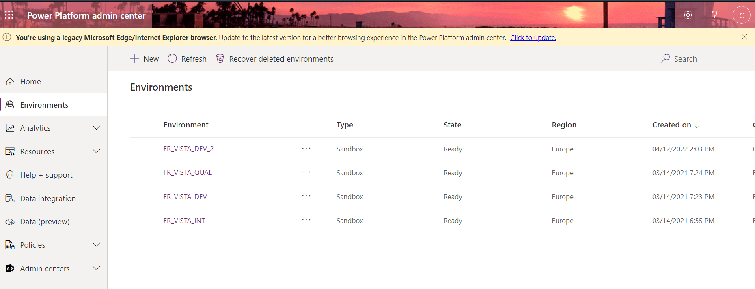
Installation Customer Voice (Sélection environnement) 1/3
1
https://admin.powerplatform.microsoft.com/environments
1. Se connecter à l'interface Microsoft Power platform admin center, pour accéder à la liste des environnements

Slide 3
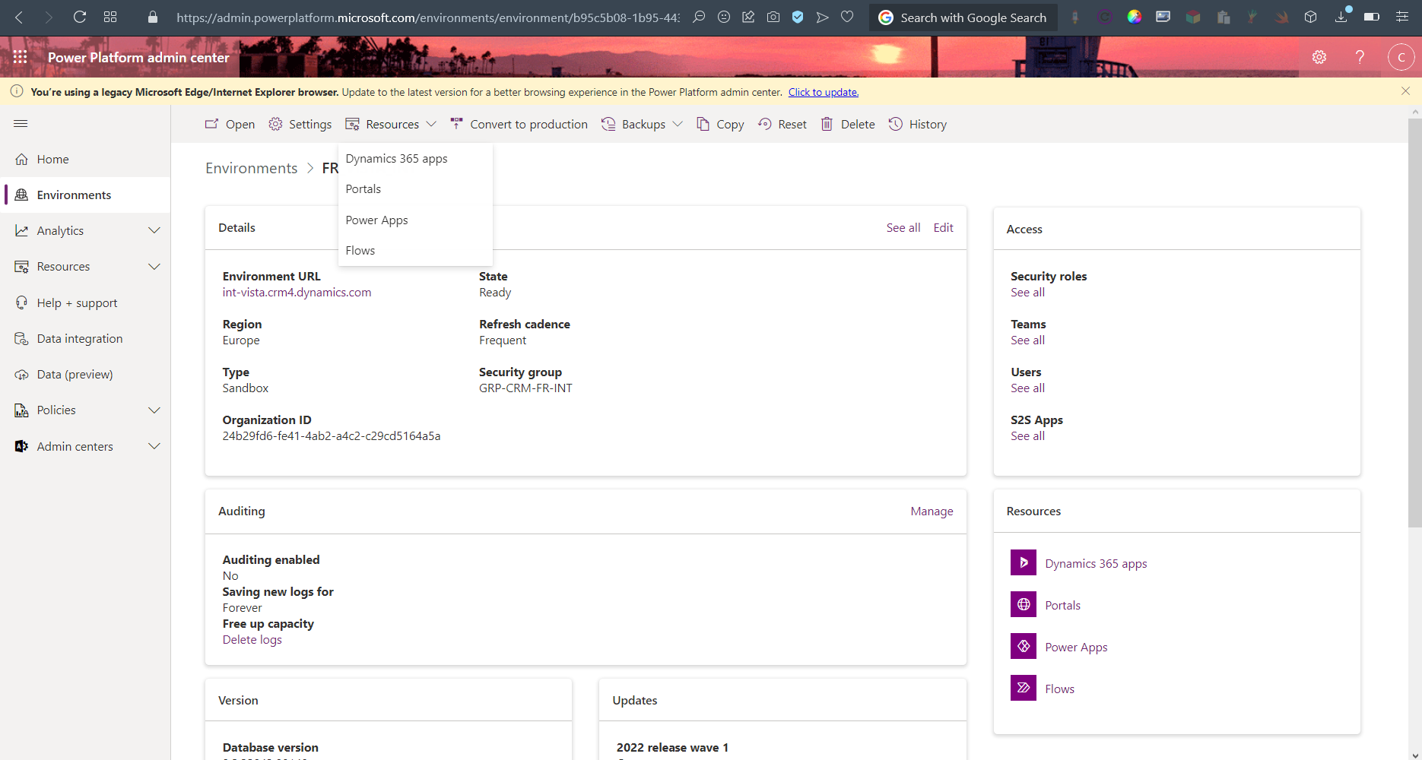
Installation Customer Voice (Sélection environnement) 2/3
1
2. Accéder a la gestion des applications Dynamics 365 par le menu ‘Ressources ‘

Slide 4
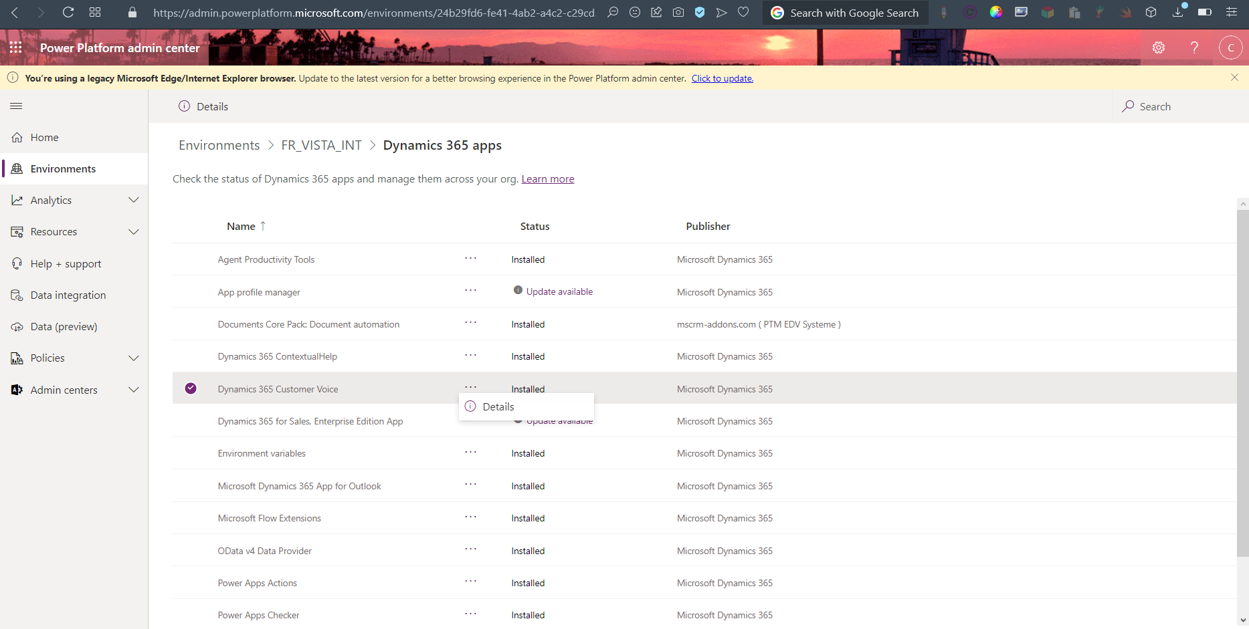
Installation Customer Voice (Sélection environnement) 3/3
Trouver dans la liste ‘Dynamics 365 Customer Voice’
Si ‘Dynamics 365 Customer Voice’ n’est pas installé, dans le menu vous pouvez cliquer sur ‘Installer’
Le statut indiquera alors installé quelques instants plus tard.
2
3
1

Slide 5
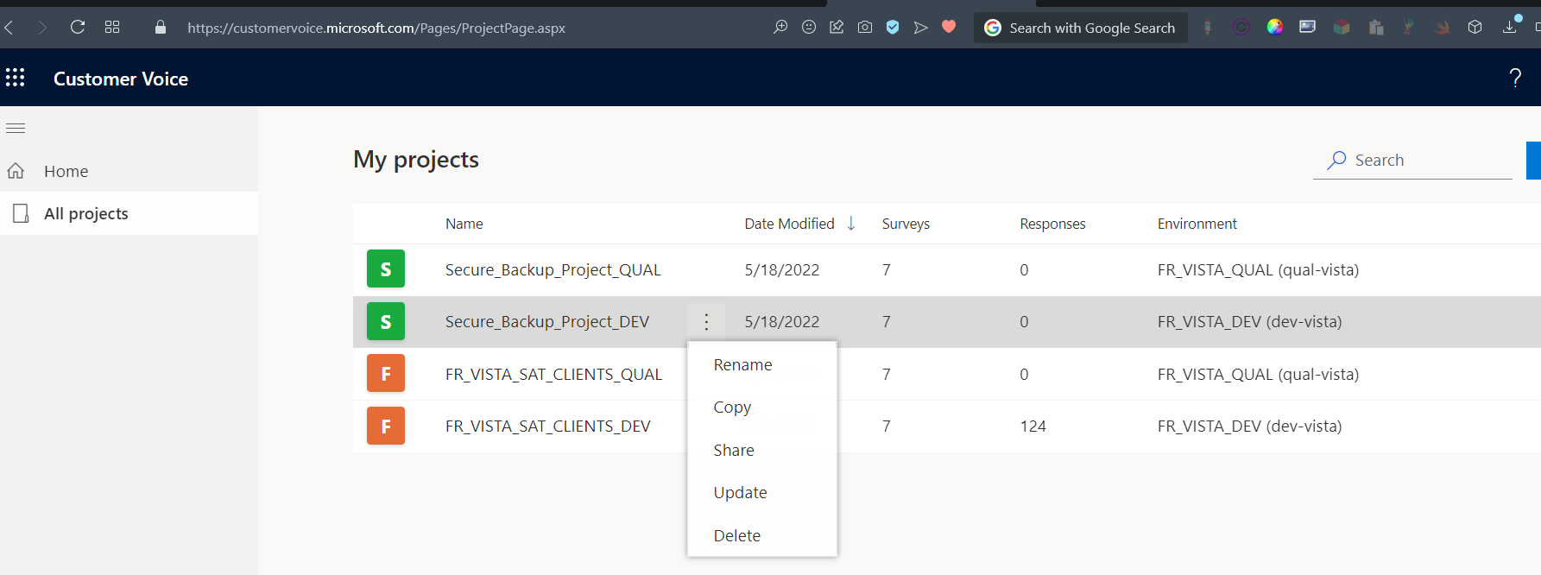
Réaliser une Copie / Déoloiement 1/2
1

Slide 6
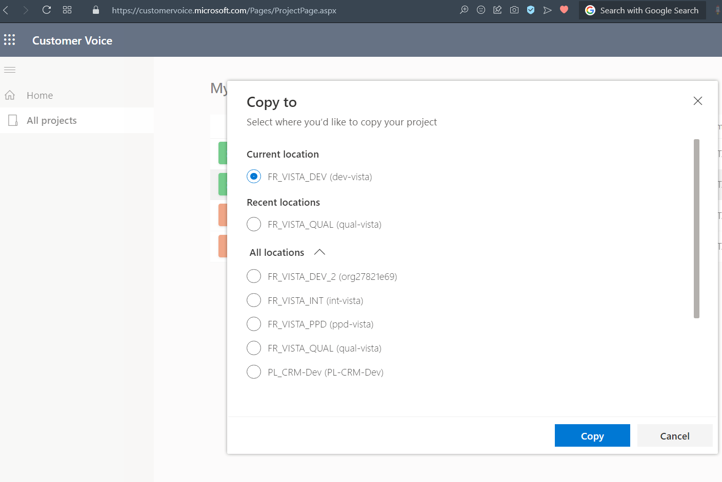
Réaliser une Copie / Déoloiement 2/2
2
Choisir l’environnement cible.

